Slide 1
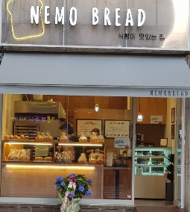
네모식빵 주문시스템
융합소프트웨어개발자양성과정
1차 프로젝트
2018. 08. 28 조성환

Slide 2
목차
1. 개발 목적
3. 개발 일정
8. MVC
7. DB 모델링 테이블 설계
4. 개발 환경
6. DB 모델링 개체 관계도
2. 요구 사항
5. 프로젝트 스토리보드
10. UI 설명
11. 후기
9. Class Diagram

Slide 3
1. 개발 목적
개발 목적
매장에서 관리자가 직원관리,주문관리,매출 현황관리를 편리하게 하기 위해 시스템을 구축

Slide 4
2. 요구사항
<로그인>
아이디 중복확인이 가능 해야 한다.
<주문관리>
상품명,단가,수량,금액,주문일 을 입력 할 수 있어야 한다.
총 수량,총 금액 을 볼 수 있어야 한다.
<매출현황관리>
<직원관리>
아이디와 비밀번호가 일치하지 않으면 로그인 이 불가능 해야 한다.
관리자 아이디 비밀번호를 생성 할 수 있어야 한다.
직원등록,직원수정,직원퇴사가 가능해야 한다.
성명,성별,나이,핸드폰번호,주소,입사일,퇴사일 을 입력 할 수 있어야 한다.
상품등록,상품수정,상품삭제가 가능해야 한다.
판매수량,판매금액,판매일 을 입력 할 수 있어야 한다.
판매등록,판매수정,판매삭제가 가능해야 한다.

Slide 5
3. 개발 일정
8/6 월 | 8/7 화 | 8/8 수 | 8/9 목 | 8/10 금 | 8/11 토 | 8/12 일
오전 DBUtil 오후 login.fxml LoginVO | 오전 LoginDAO 오후 LoginCotroller | 오전 LoginCotroller 오후 join.fxml JoinVO | 오전 JoinDAO 오후 JoinCotroller | 오전 JoinCotroller 오후 Main.fxml | 오전 fxml 디버깅 VO 디버깅 오후 DAO 디버깅 | 오전 Cotroller 디버깅 오후 Cotroller 디버깅
8/13 월 | 8/14 화 | 8/15 수 | 8/16 목 | 8/17 금 | 8/18 토 | 8/19 일
오전 employee.fxmlEmployeeVO 오후 EmployeeDAO | 오전 EmployeeCotroller 오후 EmployeeCotroller | 오전 goods.fxml GoodsVO 오후 GoodsDAO | 오전 GoodsCotroller 오후 GoodsCotroller | 오전 GoodsCotroller 오후 GoodsCotroller | 오전 fxml 디버깅 VO 디버깅 오후 DAO 디버깅 | 오전 Cotroller 디버깅 오후 Cotroller 디버깅
8/20 월 | 8/21 화 | 8/22 수 | 8/23 목 | 8/24 금 | 8/25 토 | 8/26 일
오전 sales.fxml SalesVO 오후 SalesDAO | 오전 SalesCotroller 오후 SalesCotroller | 오전 barchart.fxml 오후 pdfImage.fxml | 오전 SalesCotroller 오후 GoodsCotroller | 오전 view 크기조절 오후 오류 창 확인 | 오전 PPT 작성 오후 PPT 작성 | 오전 PPT 작성 오후 PPT 작성
8/27 월
오전 PPT 작성 오후 PPT 작성
8/28 화
발표

Slide 6
4. 개발 환경
개발 OS : Window7 64bit
개발 Tool : SQL Developer4.1.5,
Eclipse Oxygen, 3a Release(4.7.3a)
개발언어 : JDK 1.8.0_111 (Java SE 8u111)
JavaFX runtime (included in JDK)
개체관계도 : StarUML2.8.0
Gliffy Diagram
DB : Oracle 11g
Oracle SQL Developer – 4.1.5.21.78
데이터 베이스 모델링 : ERWin Data Modeler r7.3
문서화 : Microsoft Powerpoint 2010

Slide 7
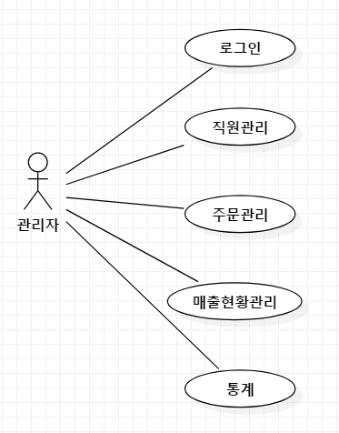
5. 프로젝트 스토리보드
Use Case Diagram

Slide 8
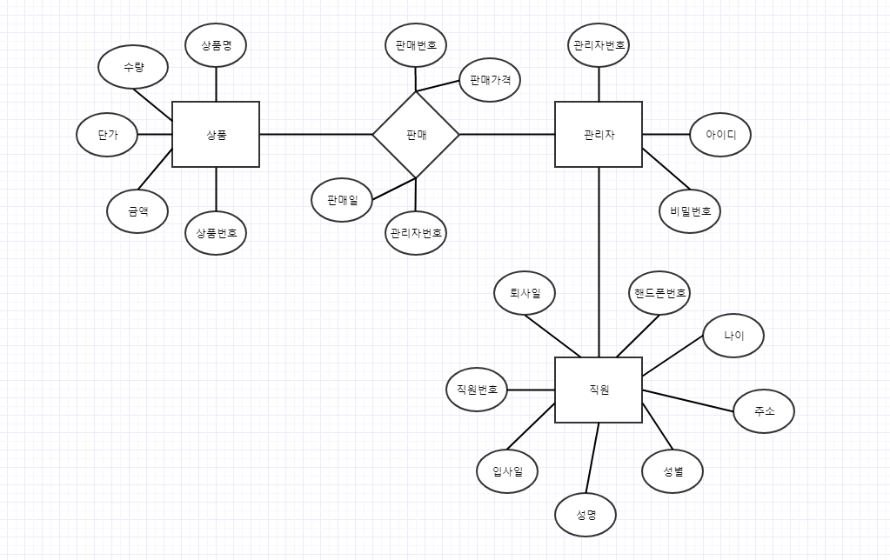
6. DB 모델링 개체 관계도
ERD

Slide 9
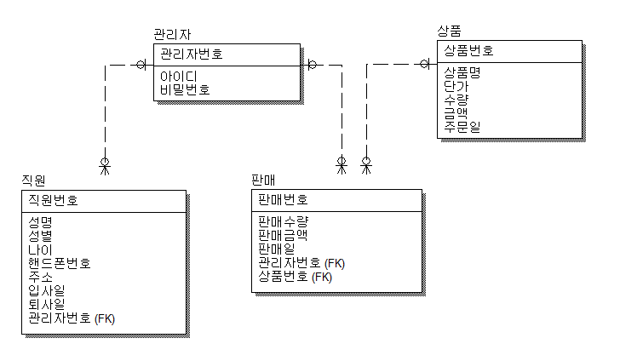
7. DB 모델링 테이블 설계
ERwin <논리적 모델링 Logical>

Slide 10
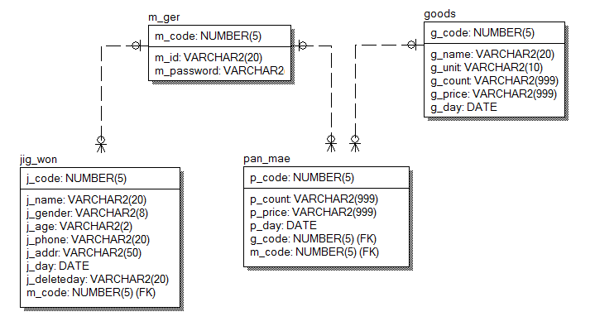
7. DB 모델링 테이블 설계
ERwin <물리적 모델링 Physical >

Slide 11
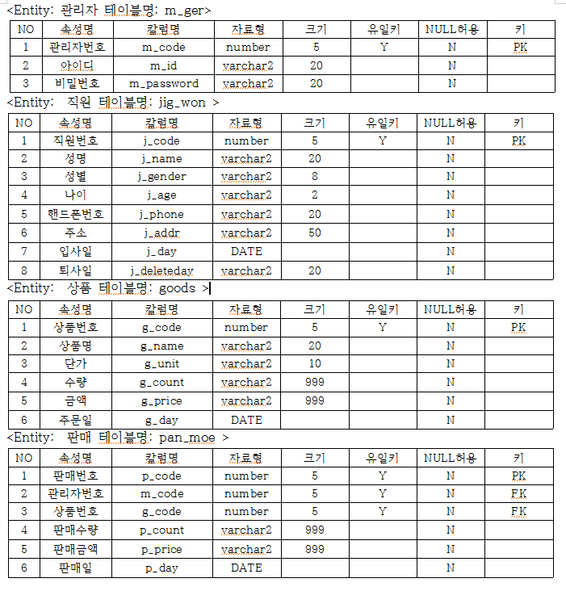
7. DB 모델링 테이블 설계
테이블 명세서

Slide 12
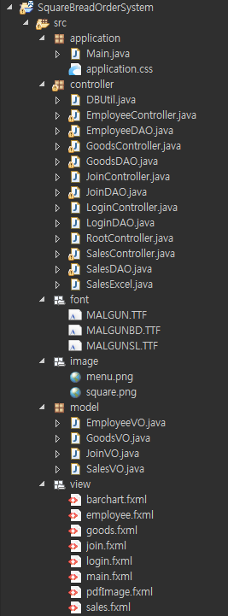

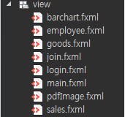
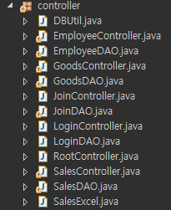
8. MVC
Model View Controller

Slide 13
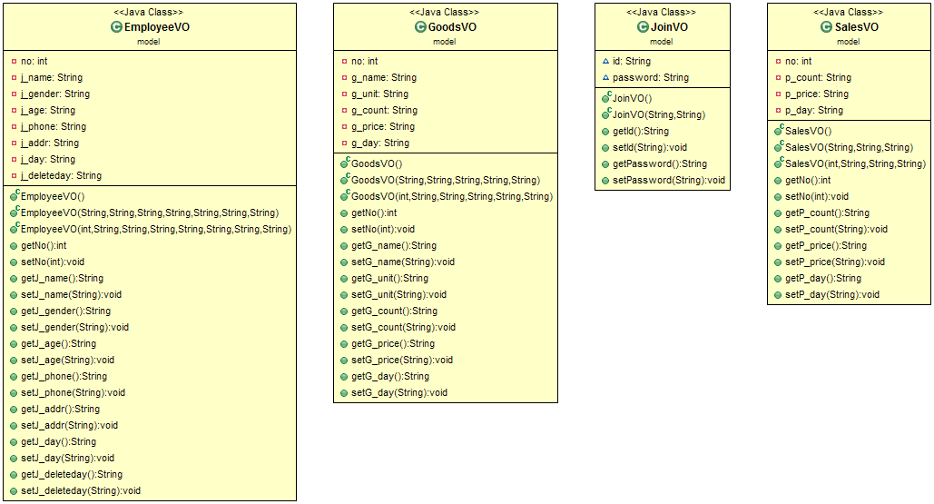
9. Class Diagram
Model

Slide 14
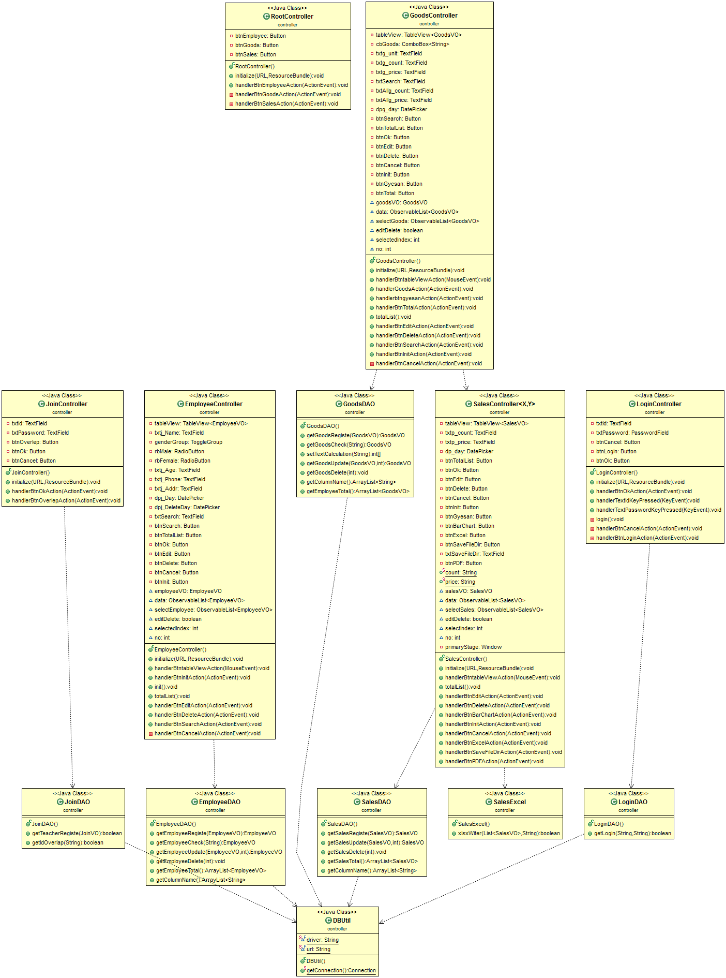
9. Class Diagram
Controller

Slide 15
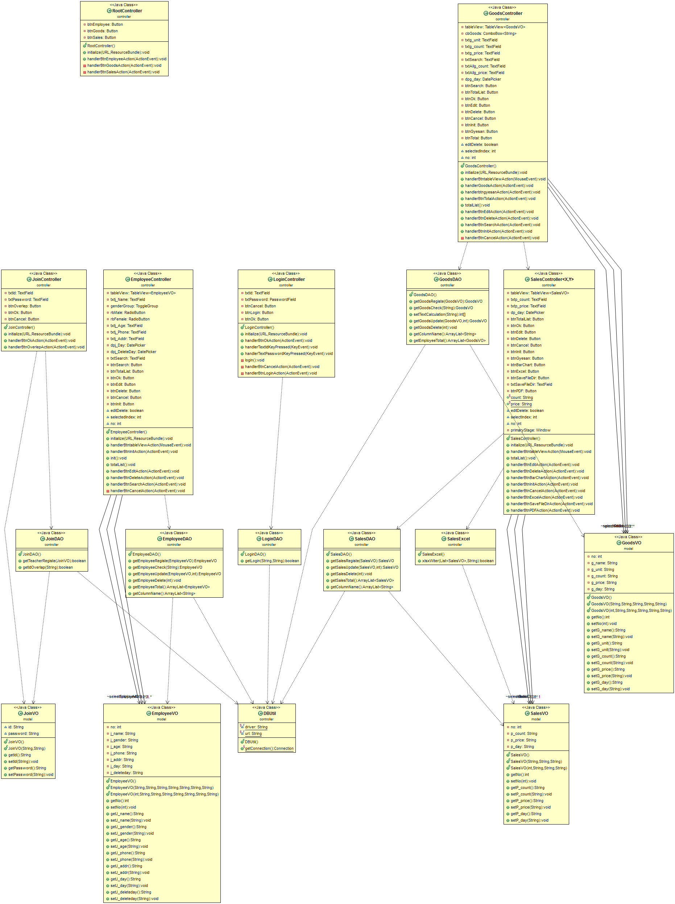
9. Class Diagram
All (Model + Controller)

Slide 16
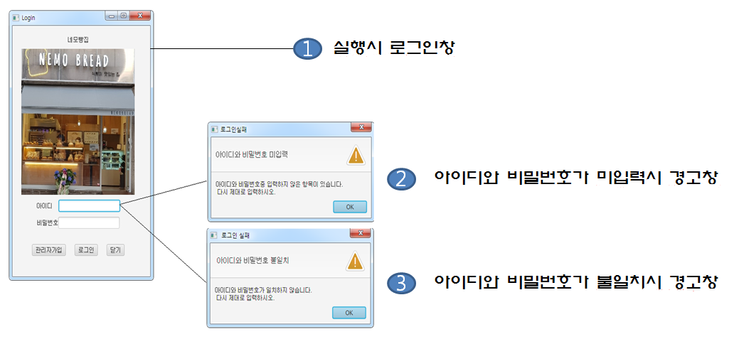
10. UI 설명 Login

Slide 17
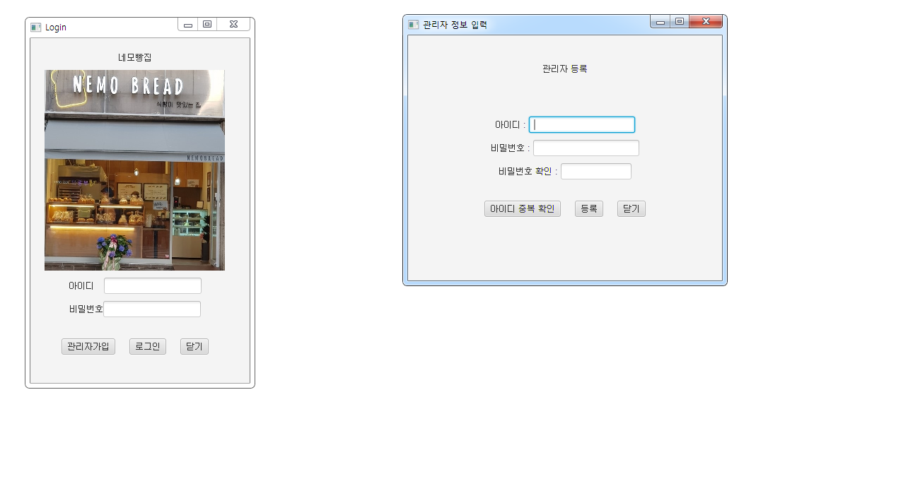
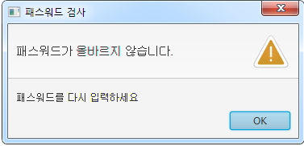
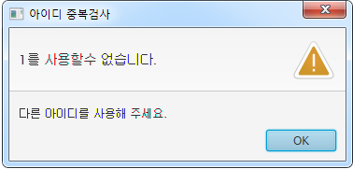
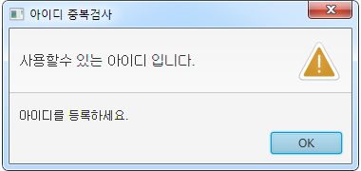
10. UI 설명 Join
7
로그인 창으로 이동
2
영문 10글자 제한
4
영문 20글자 제한
5
패스워드 불일치 경고 창
비밀번호와 비밀번호확인 두 값을 유호성 검사를 통해 일치가 되는지 확인한다
3
사용중인 아이디 일시 경고 창
6
등록 시 오 라 클 에 아이디와 비밀번호가 저장이 된다
1
관리자 가입 창으로 이동

Slide 18
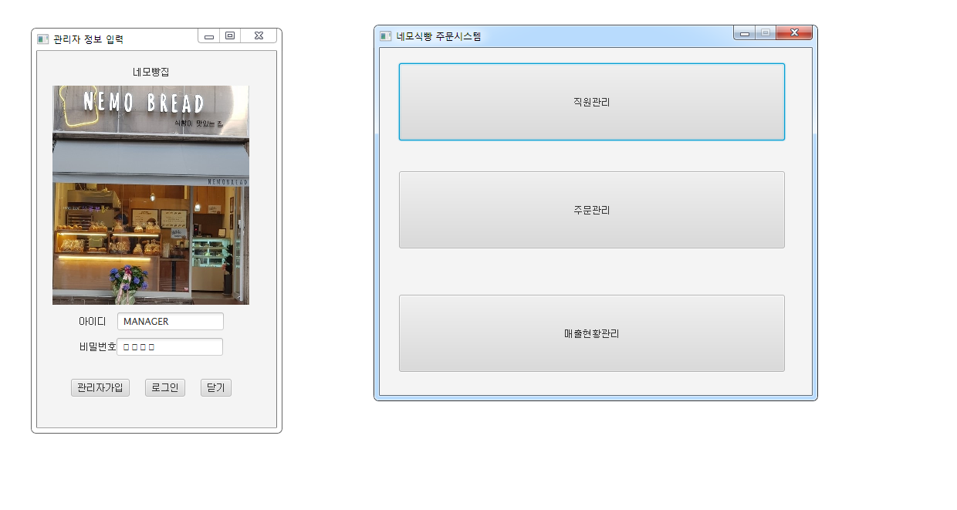
10. UI 설명 Main
3
직원관리 창으로 이동
4
주문관리 창으로 이동
5
매출현황관리 창으로 이동
2
버튼 클릭 시 메인 창
1
메인 창으로 이동

Slide 19
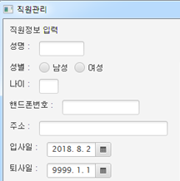
10. UI 설명 (Employee 입력)
성명 3글자 제한
1
1
성별 선택
2
2
나이 2숫자 제한
3
3
핸드폰번호 11숫자 제한
4
4
주소 000시,0000구
5
5
입사일 (현재날짜)
6
6
퇴사일 (9999-01-01) Null값
7
7

Slide 20
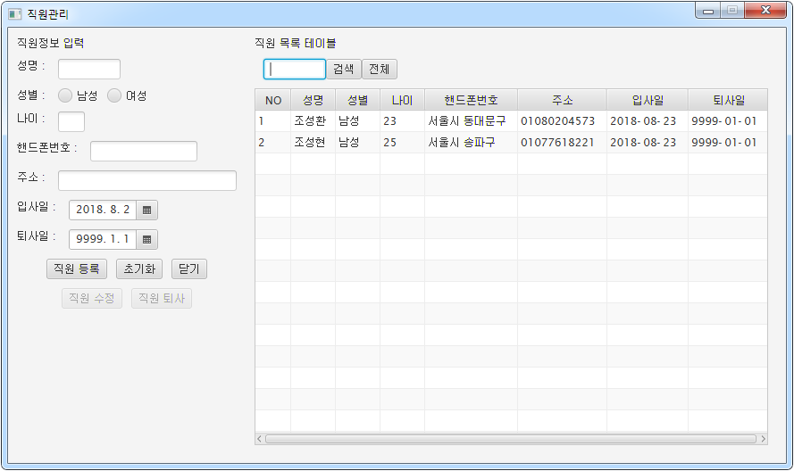
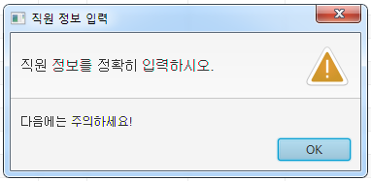
10. UI 설명 (Employee 등록)
1
직원정보 미 입력 시 경고 창
1
직원 등록 시 오 라 클 에 저장되고 total List 로 오 라 클 에 저장된 값을 직원목록테이블로 불러온다

Slide 21
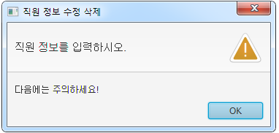
10. UI 설명 (Employee 수정)
1
직원을 선택하면 테이블 값이 직원정보로 값을 불러옴
1
2
테이블 클릭 직원 미 선택
경고 창
2
2
직원 수정 선택 전까지 비활성화
값을 불러오면 변경 값을 입력하고 직원수정버튼을 누르면 수정된 값을 오 라 클 에 저장되고 그 값을 테이블로 불러온다

Slide 22
10. UI 설명 (Employee 삭제)
1
직원을 선택하면 직원퇴사버튼 활성화
2
2
직원 선택 전까지 직원퇴사버튼 비활성화
직원퇴사버튼을 누르면 오 라 클 에서 값을 삭제하고 테이블목록에서 지워진다

Slide 23
10. UI 설명 (Employee 검색)
1
2
1
직원 이름을 입력하고 검색을 누르면 이름정보를 받아와서 직원검색
2
전체 버튼을 누르면 직원전체 목록을 받아와서 테이블에 나타남

Slide 24
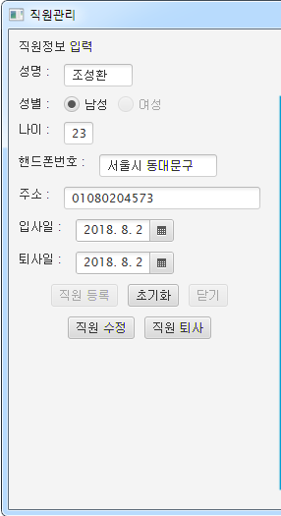
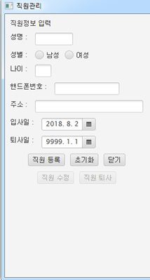
10. UI 설명 (Employee 초기화)
1
직원정보 입력 중 값을 초기화 하거나 버튼상태를 초기화 시킬 때 사용한다
1

Slide 25
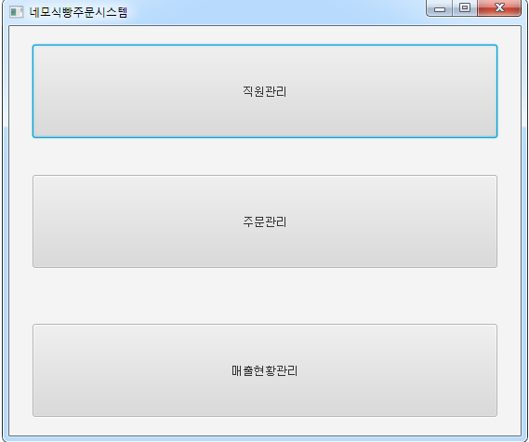
10. UI 설명 (Employee 닫기)
1
닫기 버튼을 누르면 메인 창으로 이동
1

Slide 26
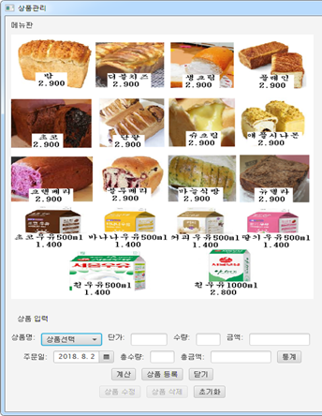
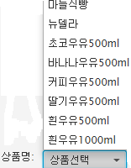
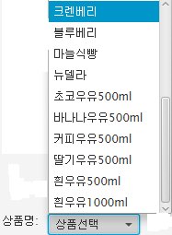

10. UI 설명 (Goods 입력)
상품 메뉴 판
1
빵:2900원 우유500ml:1400원 우유1000ml: 2800원 이고 각각의 메뉴를 선택을 하면 단가가 자동으로 입력됨
2
1
3
수량은 숫자100단위까지 제한
상품을 선택 후 단가가 나오면 원하는 수량을 입력 후에 계산 버튼을 누르면 단가x수량=가격이 나온다
2
3
4
주문일 (현재날짜)
4

Slide 27
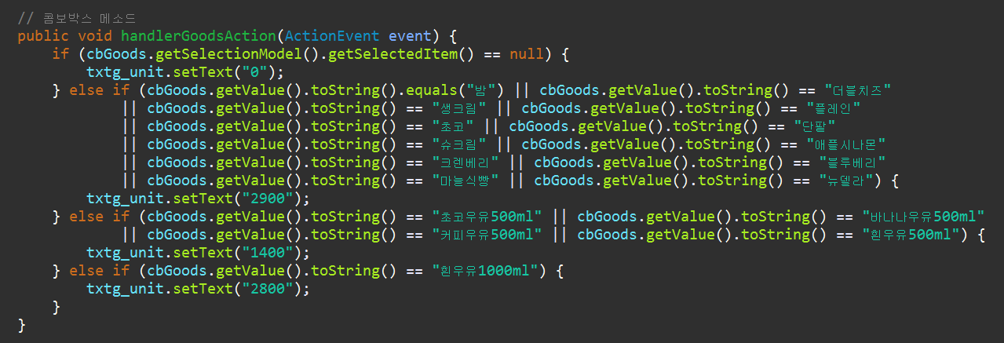
10. UI 설명 (Goods 상품명)
콤보박스에 메소드를 생성하고 각각의 상품에 단가를 지정해서
콤보박스 선택 시 단가가 자동으로 나옴

Slide 28
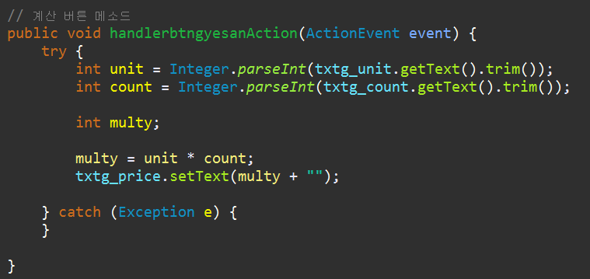
10. UI 설명 (Goods 계산)
계산버튼에 메소드를 선언해서 단가x수량=금액이 나옴

Slide 29
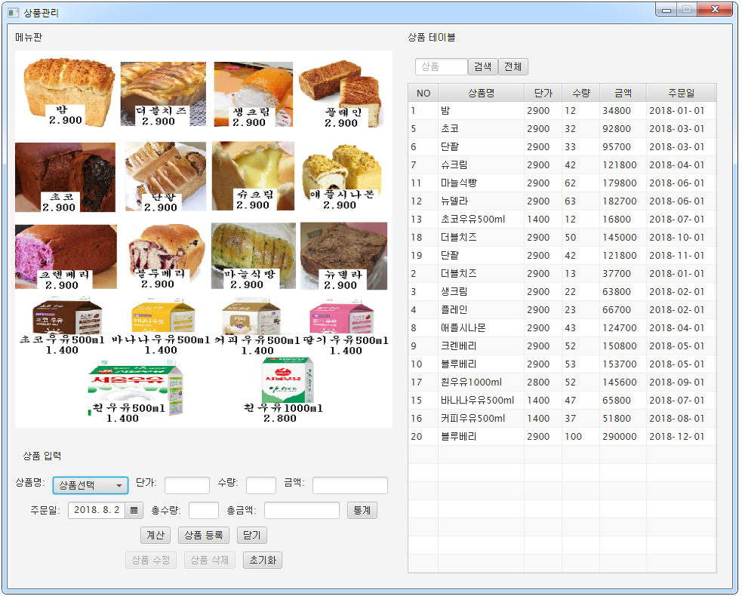
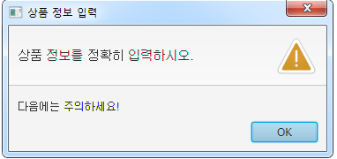
10. UI 설명 (Goods 등록)
1
1
주문정보 미 입력 시 경고 창
상품 등록 시 오 라 클 에 저장되고 total List 로 오 라 클 에 저장된 값을 직원목록테이블로 불러온다

Slide 30
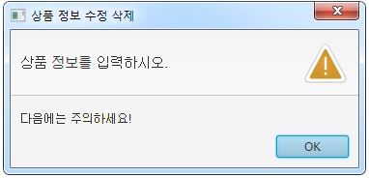
10. UI 설명 (Goods 수정)
1
상품을 선택하면 테이블 값이 상품정보로 값을 불러옴
1
2
테이블 클릭 직원 미 선택
경고 창
2
2
상품 수정 선택 전까지 비활성화
값을 불러오면 변경 값을 입력하고 상품수정버튼을 누르면 수정된 값을 오 라 클 에 저장되고 그 값을 테이블로 불러온다

Slide 31
10. UI 설명 (Goods 삭제)
1
상품을 선택하면 상품삭제버튼 활성화
2
2
상품 선택 전까지 상품삭제버튼 비활성화
상품삭제버튼을 누르면 오 라 클 에서 값을 삭제하고 테이블목록에서 지워진다

Slide 32
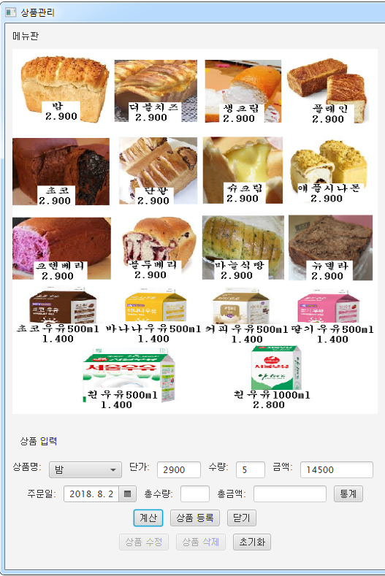
10. UI 설명 (Goods 초기화)
1
6
상품정보 입력 중 값을 초기화 하거나 버튼상태를 초기화 시킬 때 사용한다

Slide 33
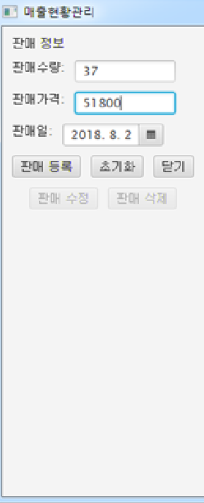
10. UI 설명 (Goods 통계)
1
1
통계 월을 선택하고 통계버튼 을 누르면 선택된 월의 총수량과 총 금액이 나오고 매출현황관리에 값을 넘긴다

Slide 34


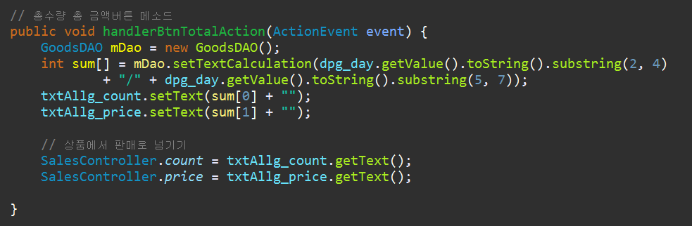
10. UI 설명 (Goods 통계)
총수량 총 금액 메소드를 선언해서 해당 월을 선택하면 상품에 있는 총수량 총 금액을 판매 테이블로 값을 넘겨옴

Slide 35
10. UI 설명 (Goods 닫기)
List를 불러온다.
1
닫기 버튼을 누르면 메인 창으로 이동
1

Slide 36
10. UI 설명 (Sales 입력)
1
2
상품관리에서 통계버튼을 누르면 넘어오는 값
1
판매일 (현재날짜)
2

Slide 37
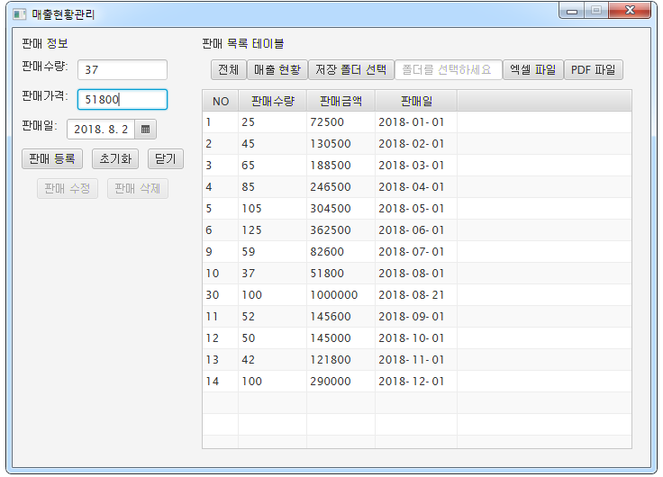
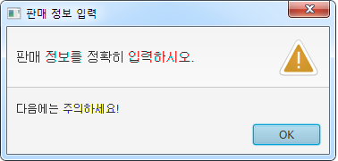
10. UI 설명 (Sales 등록)
1
1
판매정보 미 입력 시 경고 창
판매 등록 시 오 라 클 에 저장되고 total List 로 오 라 클 에 저장된 값을 판매목록테이블로 불러온다

Slide 38
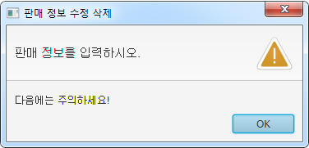
10. UI 설명 (Sales 수정)
1
상품을 선택하면 테이블 값이 상품정보로 값을 불러옴
2
1
2
테이블 클릭 직원 미 선택
경고 창
2
상품 수정 선택 전까지 비활성화
값을 불러오면 변경 값을 입력하고 상품수정버튼을 누르면 수정된 값을 오 라 클 에 저장되고 그 값을 테이블로 불러온다

Slide 39
10. UI 설명 (Sales 삭제)
1
1
판매를 선택하면 판매삭제버튼 활성화
2
판매 선택 전까지 판매삭제버튼 비활성화
판매삭제버튼을 누르면 오 라 클 에서 값을 삭제하고 테이블목록에서 지워진다

Slide 40
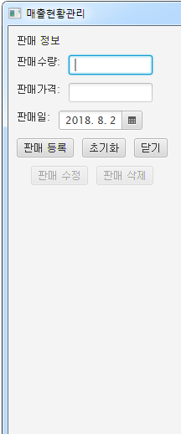
10. UI 설명 (Sales 초기화)
1
6
판매정보 입력 중 값을 초기화 하거나 버튼상태를 초기화 시킬 때 사용한다

Slide 41
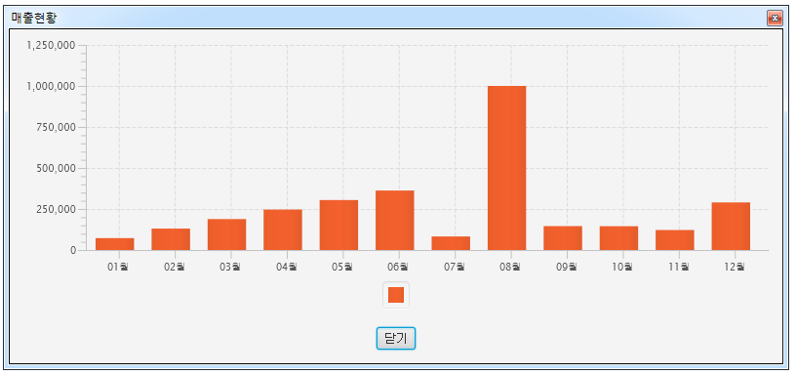
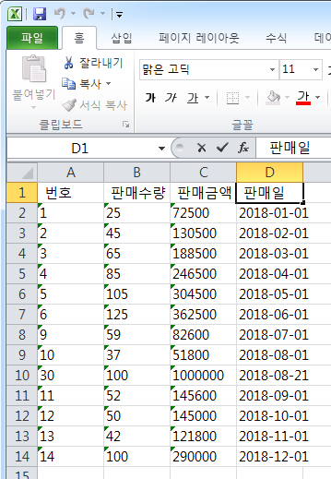
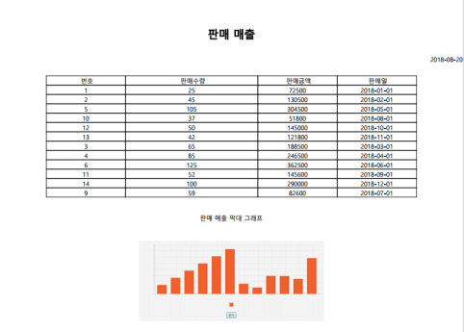
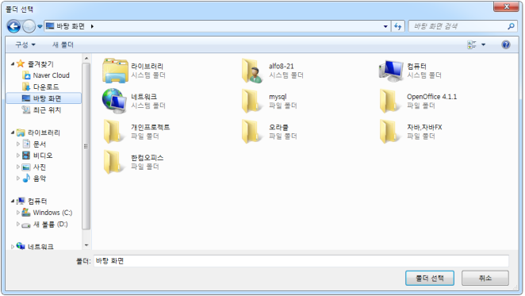
10. UI 설명 (Sales 매출관리)
1
매출현황버튼 클릭 시 월별 바 차트
3
저장경로 선택 후 엑셀파일 버튼을 누르면 엑셀파일 생성
3
저장경로 선택 후 PDF파일 버튼을 누르면 PDF파일 생성
저장 폴더 선택 버튼 을 클릭하면 저장경로지정
2

Slide 42
10. UI 설명 (Sales 닫기)
1
1
닫기 버튼을 누르면 메인 창으로 이동

Slide 43
11. 후기
개인 프로젝트를 마치며
이번 프로젝트를 통해 부족했던 부분이 무엇인지 확실히 알 수 있었고 새로운 기능을 추가하면서 시행착오가 있었고 여러 도움을 받아서 배울 수 있는 경험이 되 서 좋았다.

